Slide 1
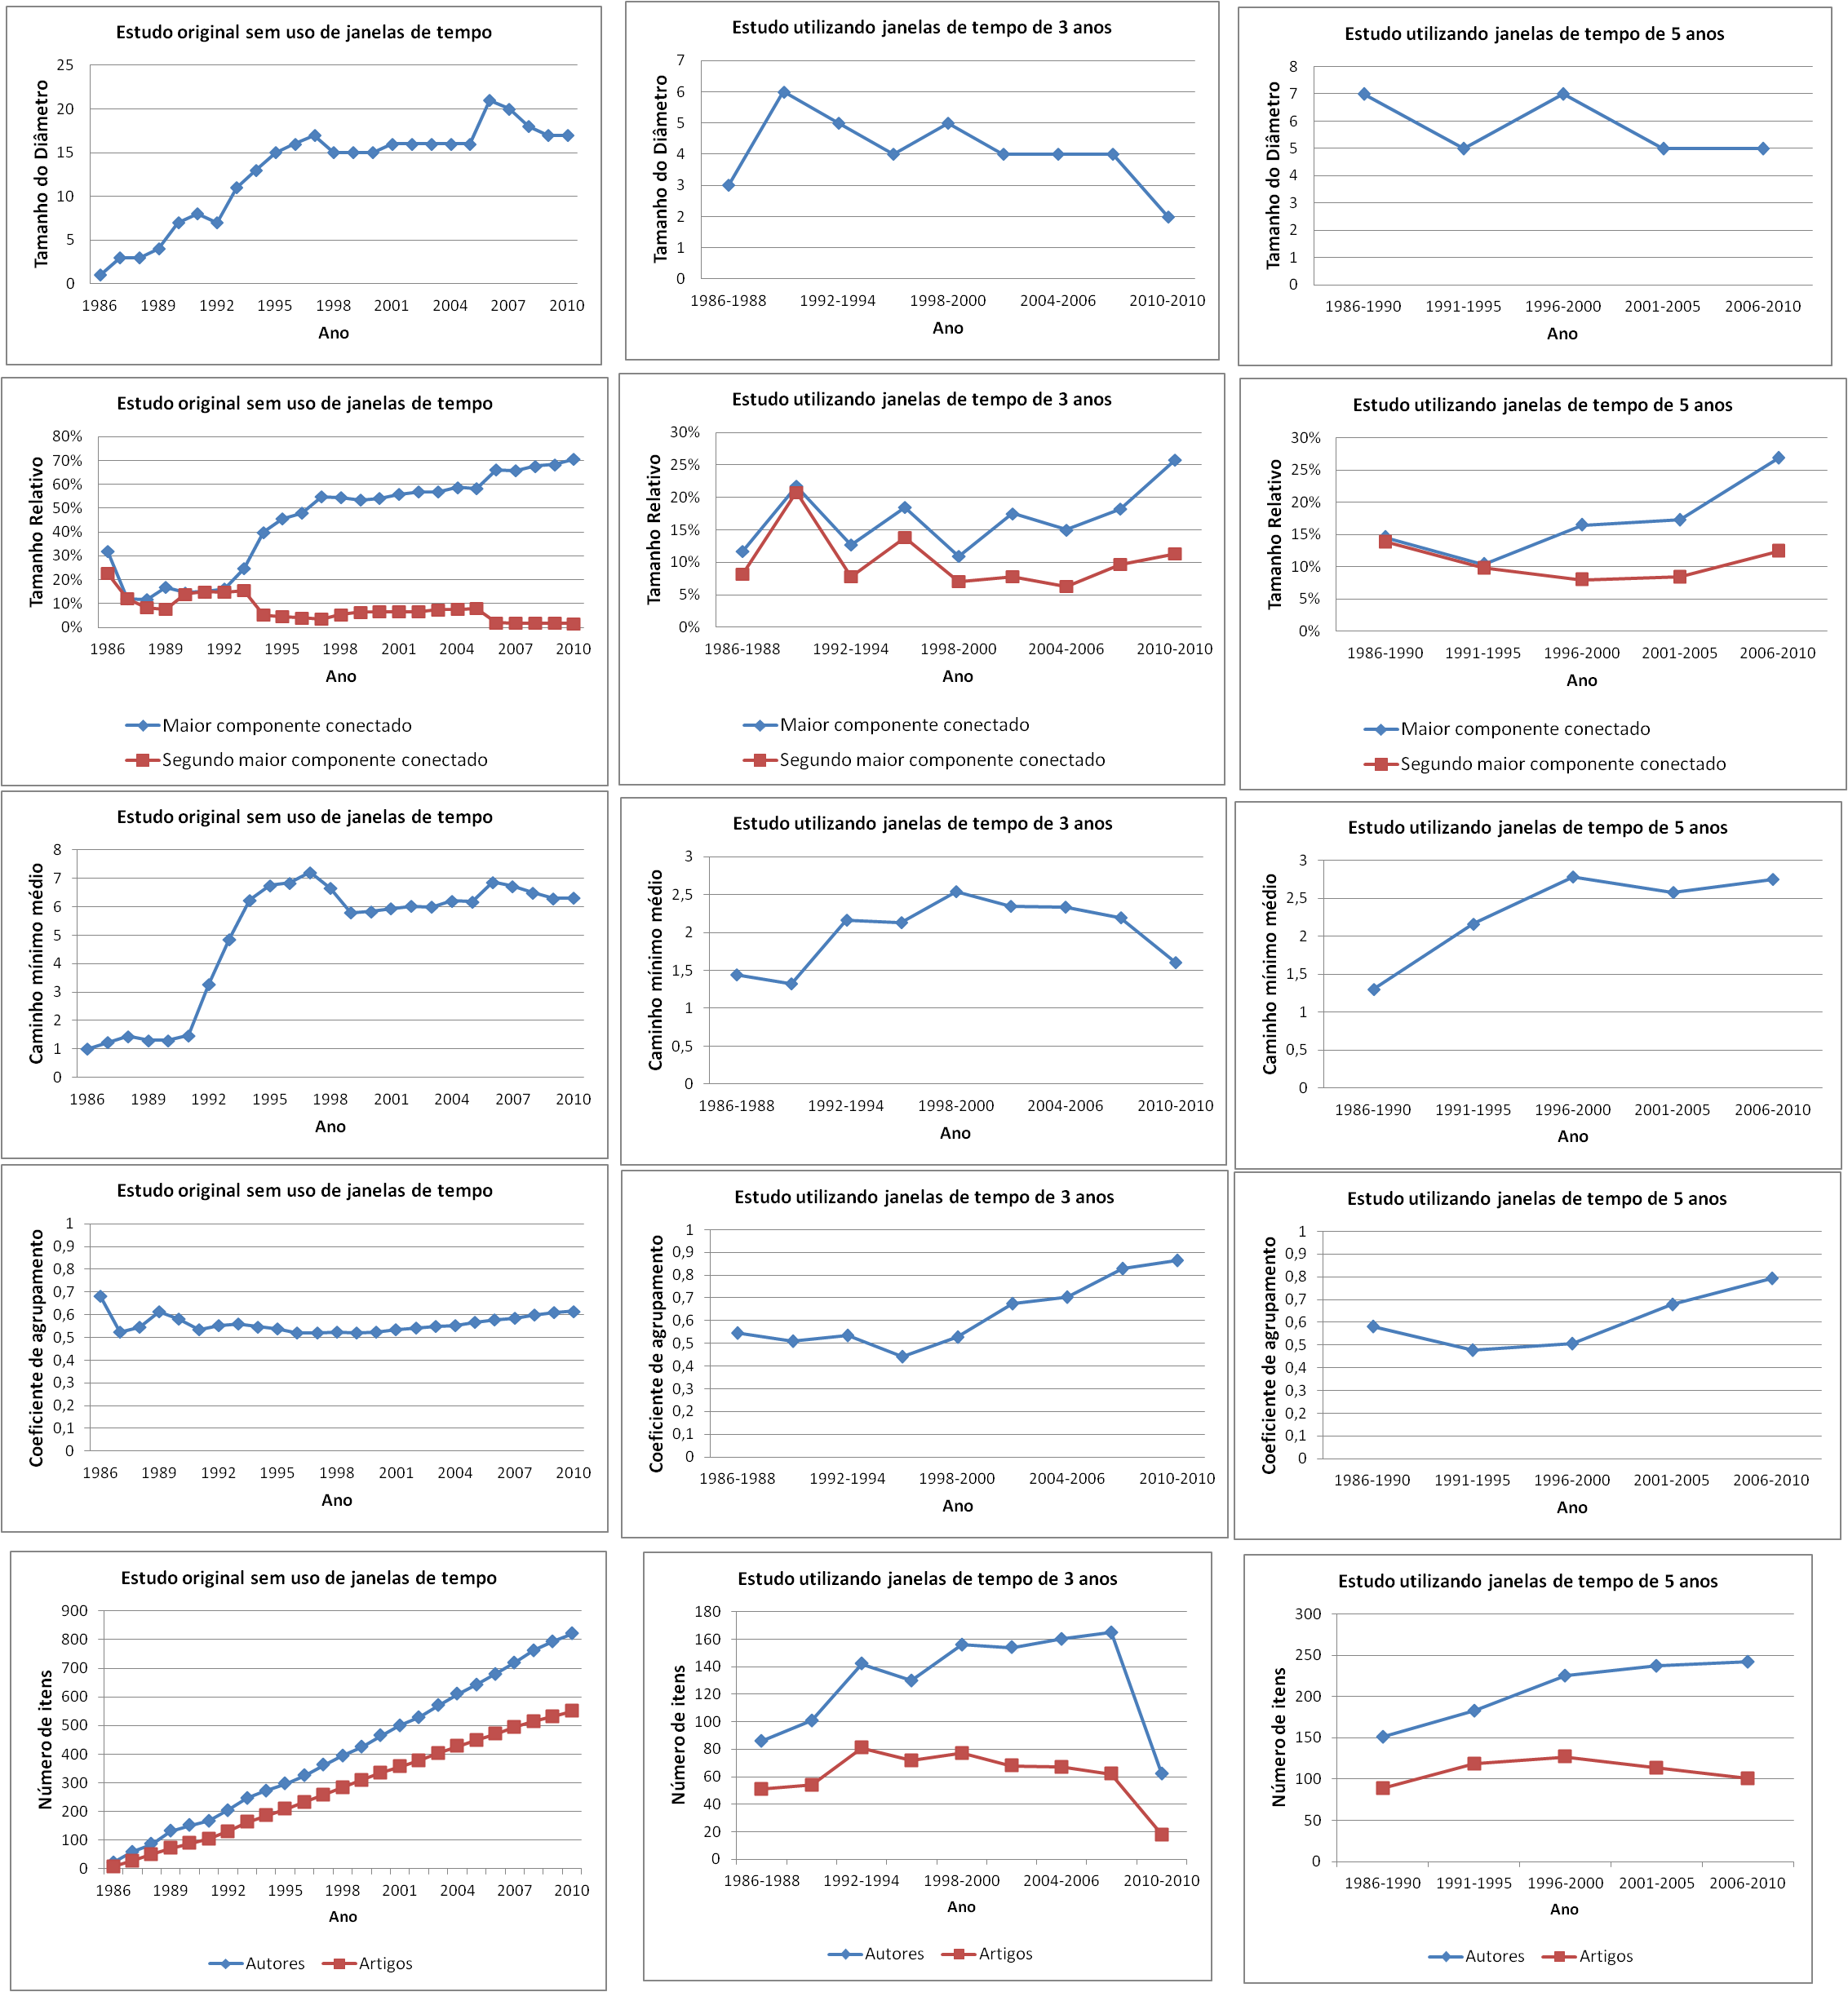
Um Estudo sobre a Evolução Temporal de Redes Sociais
Bruno Leite Alves
Alberto H. F. Laender
{bruno.leite,laender}@dcc.ufmg.br
Laboratório de Bancos de Dados
Resumo: A interação entre os indivíduos vem crescendo ao longo dos anos. Cada vez mais enxergamos tais interações como redes, ou seja, pessoas ou coisas interligadas com um propósito. Exemplos de redes incluem redes sociais, redes de computadores ou redes biológicas. Uma característica observada nas redes sociais é que elas evoluem através dos anos, independente do seu tipo. Neste trabalho iremos realizar um estudo sobre a evolução temporal de redes complexas, a fim de verificar a correlação entre as características encontradas nas janelas temporais e na rede como um todo. Este tipo de estudo é aplicável a redes com características temporais. Em especial, iremos inicialmente utilizar os dados da DBLP, SBBD e Twitter, devido as características de cada rede. Atualmente está em andamento a realização de uma análise preliminar de experimentos que foram realizados na rede de coautoria gerada utilizando os dados do SBBD. As próximas atividades a serem realizadas são a coleta das redes já citadas e a escolha das métricas a serem utilizadas.
Estudo Preliminar
Em [Procopio et al. 2011] é apresentado um estudo sobre a rede de coautoria do SBBD, que em 2010 completou 25 anos de existência. A Figura 1 mostra os resultados do estudo realizado em [Procopio et al. 2011], juntamente com resultados preliminares de um estudo que está sendo realizado neste trabalho, em que foram utilizadas janelas temporais de três e cinco anos. Podemos observar que a análise do comportamento da rede feita a partir do estudo com janelas temporais é diferente daquela feita com a rede completa.
Motivação
Estudos realizados na área de redes complexas, muitas vezes se baseiam em snapshots das redes, não considerando a sua evolução [Newman et al. 2003, Wang et al. 2010 e Shibata et al. 2012]. As características observadas nessas redes podem ser afetadas pelo seu crescimento ou declínio, por exemplo, se estudos tivessem sido realizados no MySpace considerando os dados antes de 2008, a rede teria métricas diferentes das obtidas após a migração dos usuários para o Facebook.
Objetivo
Neste trabalho iremos realizar um estudo sobre a evolução temporal de redes complexas, a fim de verificar a correlação entre as características encontradas nas janelas temporais e na rede como um todo.
Figura 1 – Estudo sobre a evolução temporal de redes: sem uso de janelas temporais e utilizando janelas de 3 e 5 anos, respectivamente
Cenários de Estudo
Este tipo de estudo é aplicável a redes com características temporais. Iremos inicialmente utilizar os dados da DBLP, SBBD e Twitter, devido à facilidade de obtenção dos dados e das características de cada rede.
Referências
Newman, M. E. J., 2003. The Structure and Function of Complex Networks. SIAM Rev., 2003, 167.
Wang, L., Hopcroft, J. E., 2010. Community Structure in Large Complex Networks. TAMC, 2010, 455-466.
Procopio Jr., P. S., Laender, A. H. F., Moro, M. M., 2011. Análise da Rede de Coautoria do Simpósio Brasileiro de Bancos de Dados. Sessão de Pôsteres, Simpósio Brasileiro de Banco de Dados, 2011.
Shibata, N., Kajikawa, Y., Sakata, I., 2012. Link prediction in citation networks. Journal of the American Society for Information Science and Technology, 63, 2012, 78–85.
Métricas
Métricas baseadas na topologia da rede podem ser usadas para identificar características da rede, por exemplo:
Tamanho relativo do componente conectado;
Coeficiente de agrupamento;
Distância média e diâmetro.

